Slide 1
Opleiding Coördinator Agressie & Geweld
Voor gemeenten en sociaal domein
Najaar 2022

Slide 2
Blok 3. Draagvlak voor agressiebeleid en praktische handvatten
Aspecten van draagvlak – veranderkundige processen
Over Macht en Kracht – model 3B
Actoren/Krachtenveld analyse
GIR
1

Slide 3
Blok 3. Draagvlak voor agressiebeleid
Terugkoppeling ‘huiswerk’
Krachtenveldanalyse maken/aanscherpen
2 Acties voor jezelf formuleren waar je mee aan de slag gaat/wilt gericht op het beïnvloeden van actoren in je krachtenveld
x

Slide 4
Blok 3. Draagvlak voor agressiebeleid
Wat is draagvlak en hoe kun je erop sturen?
x

Slide 5
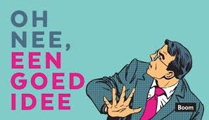
Blok 3. Draagvlak voor agressiebeleid
Een goed idee, is een idee:
dat op de tafel ligt van of omarmd is door de machtigen (DAT OP DRAAGVLAK KAN REKENEN)
én
dat onderbouwd is met feiten en cijfers (DAT HAALBAAR IS)
x

Slide 6
Blok 3. Draagvlak voor agressiebeleid
Wyberen zorgt voor voortgang in draagvlak en haalbaarheid!
draagvlak
ruimte scheppen
ruimte invullen
consolideren
haalbaarheid
x

Slide 7
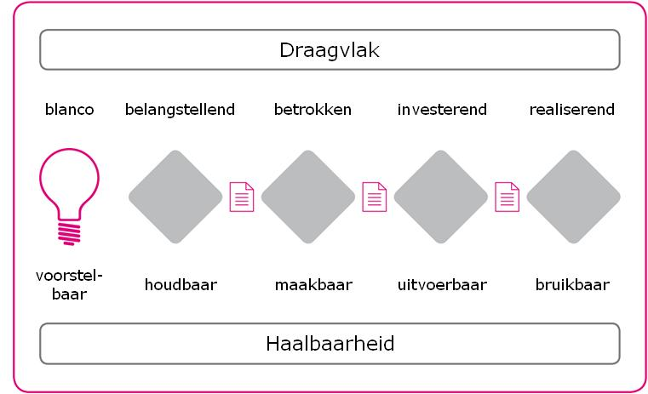
Blok 3. Draagvlak voor agressiebeleid
Ontwikkeling in draagvlak en haalbaarheid
x

Slide 8
Blok 3. Draagvlak voor agressiebeleid
Fasen in draagvlak
Draagvlak | Gekarakteriseerd door:
1. Belangstellend | De betrokkene reageert, is nieuwsgierig, stelt vragen De betrokkene is aanwezig, komt
2. Betrokken | De betrokkene heeft de wil om voor zichzelf een rol te definiëren: “ik doe mee”. De betrokkene neemt initiatief De eerste tekenen van tol zijn zichtbaar
3. Investerend | De betrokkene levert structurele bijdrage: “ik stel beschikbaar” De betrokkene is bereid om risico te lopen
x

Slide 9
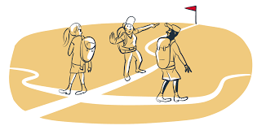
Blok 3. Draagvlak voor agressiebeleid
Waar zitten je belangrijkste actoren in relatie tot draagvlak?
Hoe zou je kunnen sturen op voortgang?
15 minuten uitwerktijd
x

Slide 10
Blok 3. Draagvlak voor agressiebeleid
De 3B’s
Bedoelingen
De dieper liggende redenen waarom een partij bestaat; ambitie van een persoon. Motivatie zit hierin vaak opgesloten.
Belangen
Ontstaat bij verbinding tussen bedoeling en het initiatief
Te behalen voordelen of te vermijden nadelen
Bijdragen
Concrete inspanningen van partijen aan de ontwikkeling van het initiatief: geld, kennis, tijd etc.
What’s in it for me?
x

Slide 11
Blok 3. Draagvlak voor agressiebeleid
Hoe creëer je draagvlak in de top?
x

Slide 12
Blok 3. Draagvlak voor agressiebeleid
Hoe creëer je draagvlak in de top?
Voorbereiding:
3B’s: voer (individuele gesprekken)
Wie is je opdrachtgever?
Breng cijfers en feiten in kaart
Welke onderstromen spelen er? Kun je daarbij aansluiten?
OR consulteren
Bedenken hoe je de dialoog gaat vormgeven
Dialoog voeren:
Benut je opdrachtgever
Bepaal wat je wilt bereiken
Kies een (werk)vorm
Werk voor jezelf uit welke acties je gaat ondernemen om draagvlak te vergroten
10 minuten uitwerktijd
x

Slide 13
Blok 3. Draagvlak voor agressiebeleid
Werkvorm om draagvlak te creëren
Arenagesprek/leerarena
Sturen op gezamenlijk begrip
Gezamenlijke verantwoordelijkheid
Ingrediënten voor aanpak
https://youtu.be/tIsAeD8OOA8
https://youtu.be/w7q-CPSNo7w
x

Slide 14
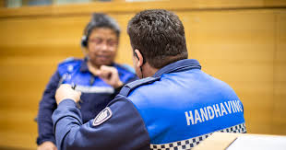
Blok 3. Draagvlak voor agressiebeleid
GIR
Jullie vragen centraal
x

Slide 15
Blok 3. Draagvlak voor agressiebeleid
Opdracht voor de volgende keer:
De 2 geformuleerde acties uitvoeren waar je mee aan de slag gaat/wilt gericht op het sturen op draagvlak voor je initiatief
x

Slide 16
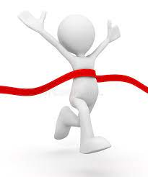
Blok 3. Draagvlak voor agressiebeleid
Afronding en korte evaluatie
x

